Slide 2
总复习
第4课时 综合与实践

Slide 3
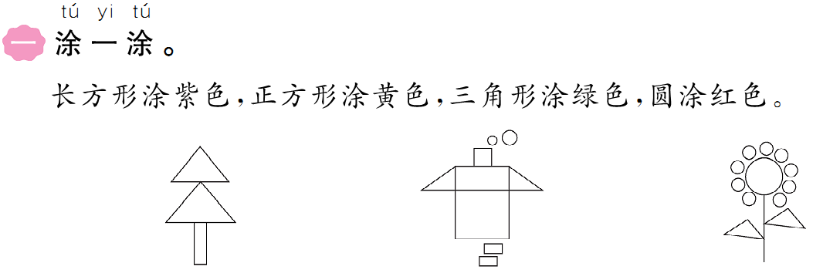

Slide 5
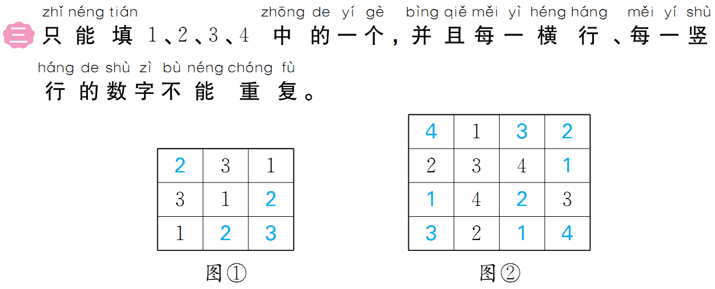

Slide 6
